Slide 1

«Пермский Государственный Национальный Исследовательский Университет»
Кафедра математического обеспечения вычислительных систем
Разработка средств автоматизации программирования устройств
Интернета вещей на базе платформы SciVi
Выпускная квалификационная работа бакалавра
Работу выполнил: студент группы ПМИ-1,2-2019 4 курса механико-математического факультета
Лукьянов Александр Михайлович
Научный руководитель:
Кандидат физико-математических наук, доцент кафедры МОВС
Рябинин Константин Валентинович

Slide 2
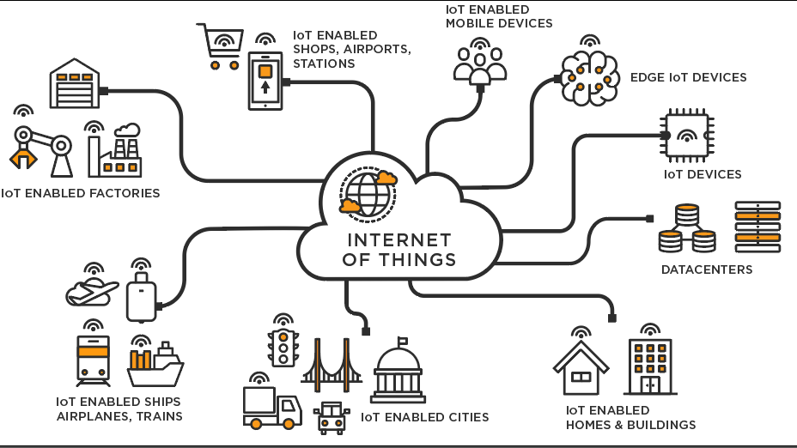
https://www.tibco.com/reference-center/what-is-the-internet-of-things-iot

Slide 3
Онтологически управляемые периферийные вычисления
(Ontology-Driven Edge Computing, ODEC)
Классическая прошивка
Прикладная онтология
Онтология задачи
МЛВ
Управление периферийными устройствами только с помощью онтологий
Создание унифицированных интерфейсов
Объединение в общую сеть разнородных устройств
Быстрое перепрограммирование и реконфигурация
Упрощение мониторинга работы устройств
Автоматизация процесса программирования устройств и снижение необходимого уровня квалификации разработчика

Slide 4

https://scivi.tools/

Slide 5
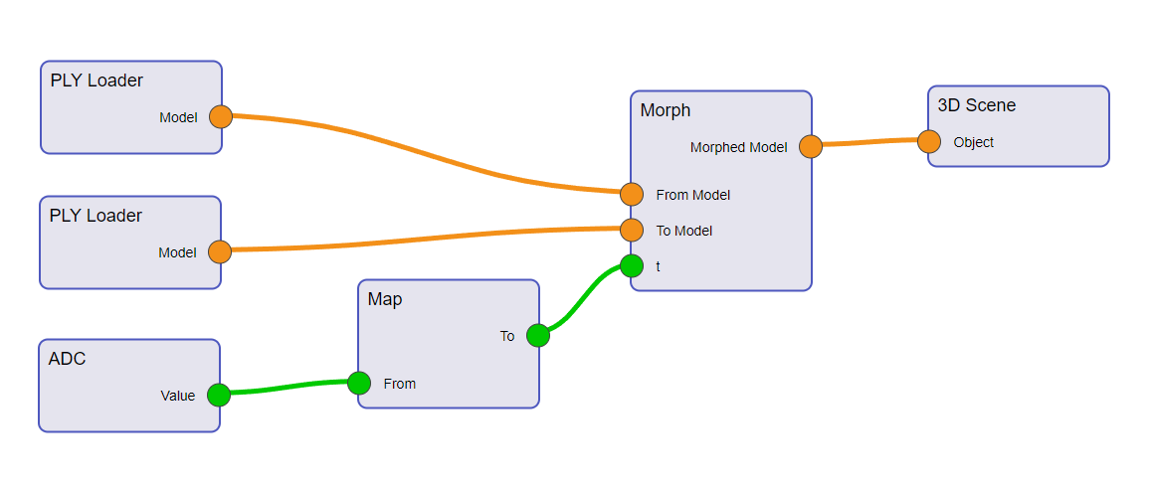
Редактор диаграмм потоков данных SciVi

Slide 6
Объект исследования:
автоматизация периферийных вычислений.
Предмет исследований:
средства платформы SciVi для организации онтологически управляемых периферийных вычислений.

Slide 7
Цель ВКР:
Создание комплексного решения по автоматизации программирования устройств Интернета вещей на базе платформы SciVi путём реализации недостающей функциональности в рамках концепции онтологически управляемых периферийных вычислений

Slide 8
Недостающая функциональность платформы SciVi
Автоматическое обнаружение периферийных устройств в локальной сети
Возможности эффективного взаимодействия с энергонезависимой памятью периферийных устройств

Slide 9
Задачи:
Провести анализ литературы по тематике Интернета вещей и онтологически управляемых периферийных вычислений.
Изучить принципы функционирования платформы визуальной аналитики SciVi.
Провести анализ литературы и популярных решений в областях автоматизации обнаружения устройств Интернета вещей в локальной сети и взаимодействия с их энергонезависимой памятью.
Спроектировать и разработать программные решения для автоматизации обнаружения устройств Интернета вещей в локальной сети и взаимодействия с их энергонезависимой памятью с учётом особенностей подхода онтологически управляемых периферийных вычислений и платформы SciVi.
Интегрировать разработанные решения в платформу SciVi и провести комплексное тестирование средств автоматизации программирования устройств Интернета вещей на базе этой платформы.

Slide 10
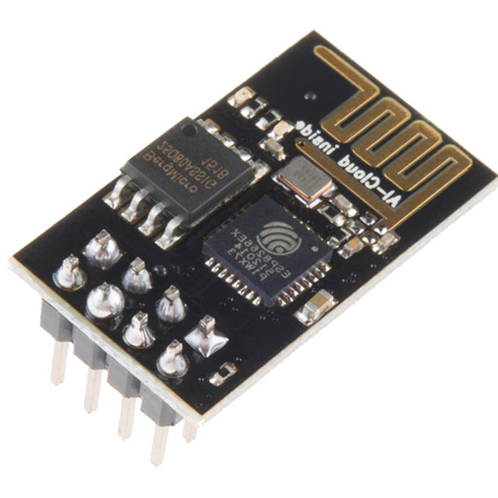
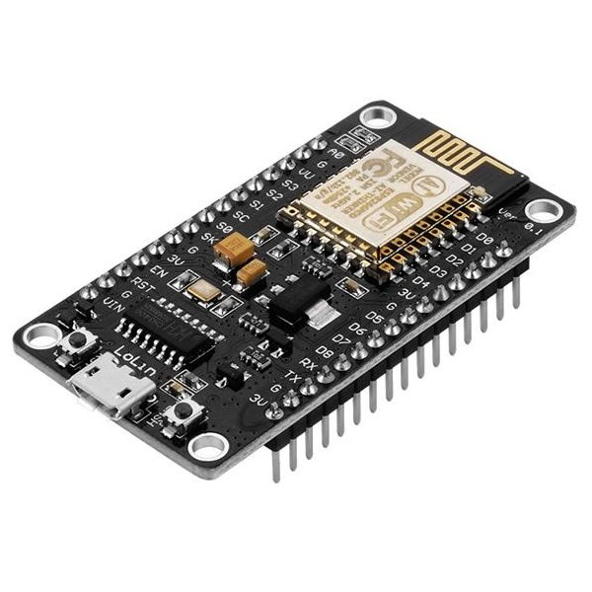
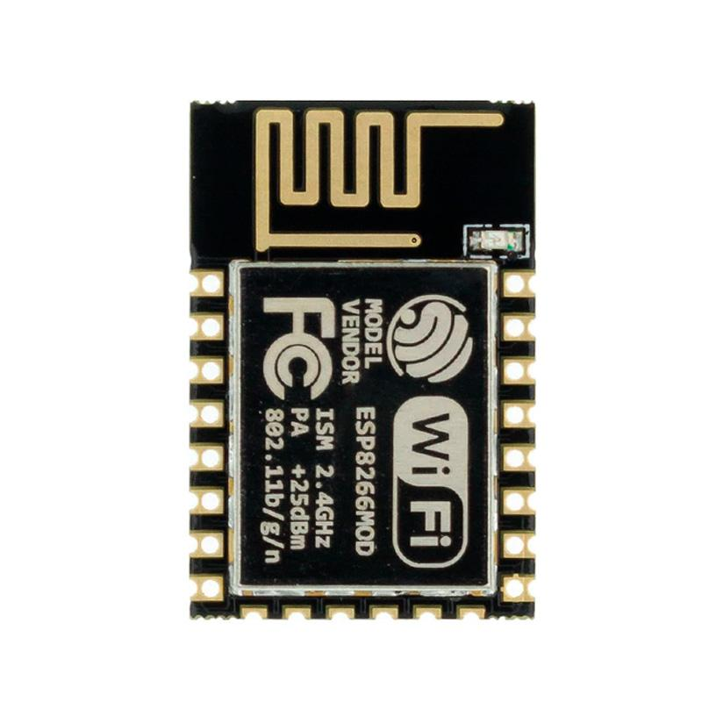
Целевые устройства. ESP8266

Slide 11
Менеджер энергонезависимой памяти (EEPROM)
устройств Интернета вещей

Slide 12
Требования к программному модулю
Наличие возможности сохранять и считывать данные произвольной структуры из EEPROM.
Высокоуровневый интерфейс.
Обращение к хранимым данным по именам, а не физическим адресам.
Минимизация количества операций записи

Slide 13
Популярные решения
Общие недостатки
Стандартные библиотеки
EEManager
EEPROMEx
EEPROMWearLevel
Взаимодействие с данными только через их адреса
Отсутствие оптимизации для EPS8266
Хранение данных только базовых типов

Slide 14
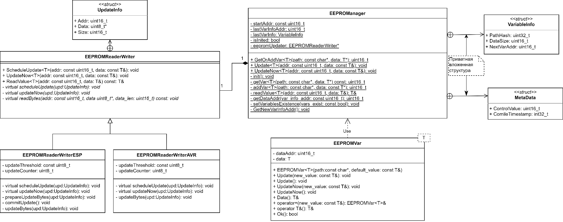
Диаграмма классов библиотеки

Slide 15
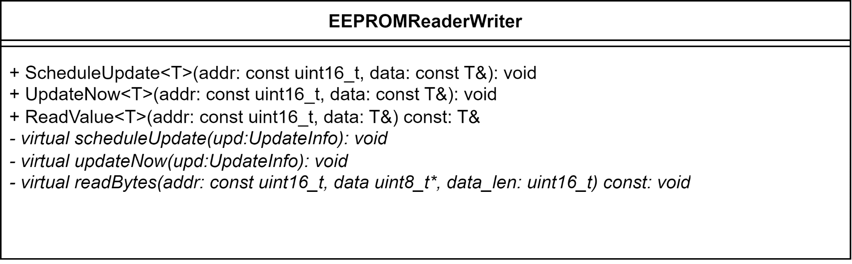
Класс чтения/записи

Slide 16
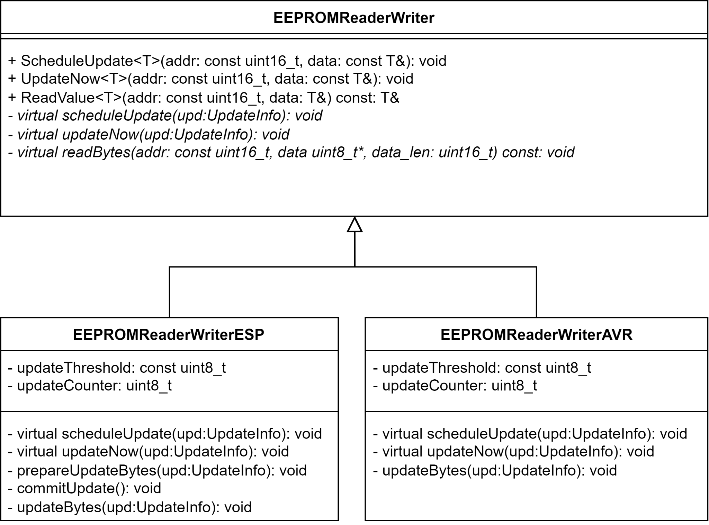
Класс чтения/записи

Slide 17
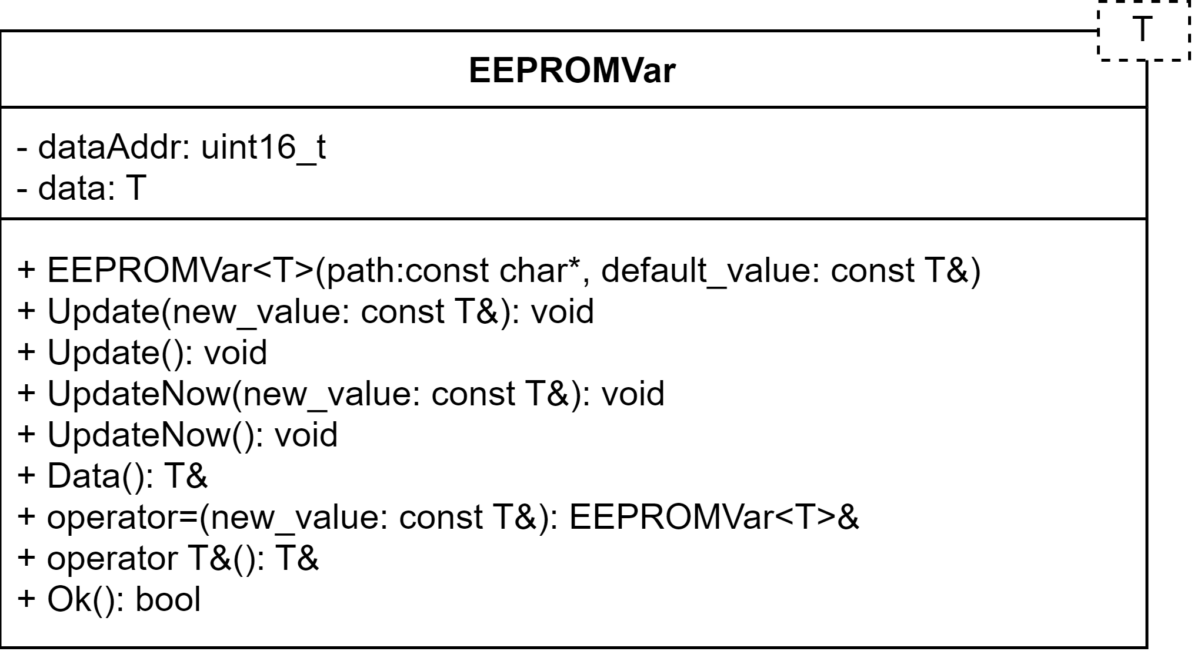
Интерфейс библиотеки
1 EEPROMVar<float> var("float_var", 0.5);
2
3 var = 10.;
4
5 float x = var;

Slide 18
Интерфейс библиотеки
1 EEPROMVar<float> var("float_var", 0.5);
2
3 var = 10.;
4
5 float x = var;

Slide 19
Преимущества разработанной библиотеки
Автоматическая адресация на основе имён
Автоматическое приведение из/к типу хранимых данных
Адаптируемость для различных устройств
Оптимизация количества операций записи для ESP8266
Разработанная библиотека полностью удовлетворяет поставленным требованиям для использования в рамках платформы SciVi

Slide 20
Средство автоматизации обнаружения периферийных устройств в локальной сети

Slide 21
Анализ протоколов самоидентификации
Критерий | NetBIOS | DNS-SD | mDNS | SSDP | SLP
Возможность обмена дополнительными данными | + | - | - | + | -
Возможность поиска по именам | + | + | + | + | +
Возможность поиска по типам | - | + | - | + | +
Возможность поиска с помощью предикатов | - | - | - | - | +
Возможность поиска не только устройств, но и сервисов | - | + | - | + | +
Наличие дополнительных механизмов защиты | - | - | - | - | +
Наличие механизмов уведомления о вхождении устройства в сеть | + | - | - | + | +
Бинарный протокол представления данных | - | + | + | - | +

Slide 22
Протокол SSDP. Преимущества
Возможность дополнения процесса поиска передачей дополнительных данных
Поиск конкретных устройств
Поиск всех устройств некоторого типа
Поиск всех устройств, предоставляющих определённый сервис
Автоматические уведомления о вхождении устройства в сеть

Slide 23
Недостатки существующей реализации
Отсутствие возможностей для расширения протокола
Реализация устаревшей версии протокола
Нарушения стандарта SSDP
Реализованы не все возможности протокола

Slide 24
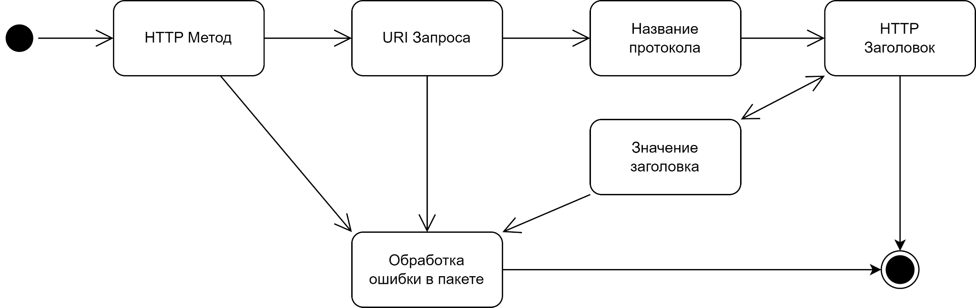
Этапы синтаксического разбора поисковых пакетов

Slide 25
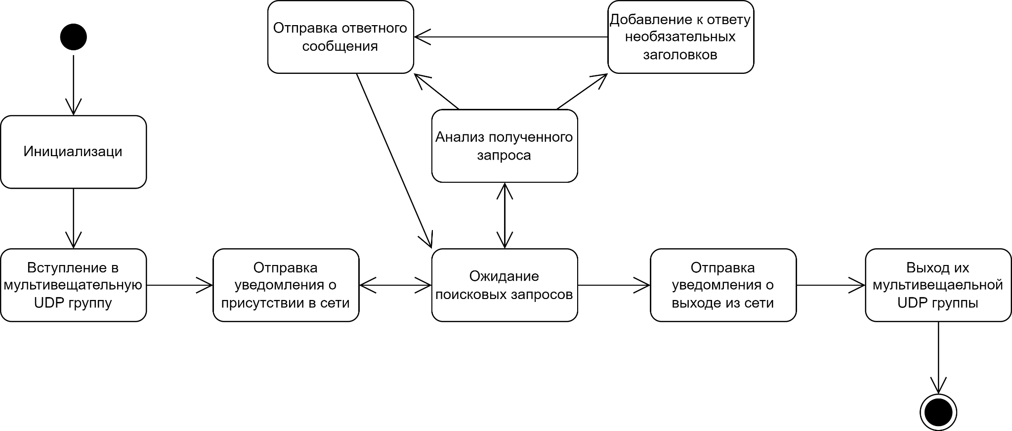
Диаграмма рабочего цикла объекта SSDP

Slide 26
Диаграмма рабочего цикла объекта SSDP

Slide 27
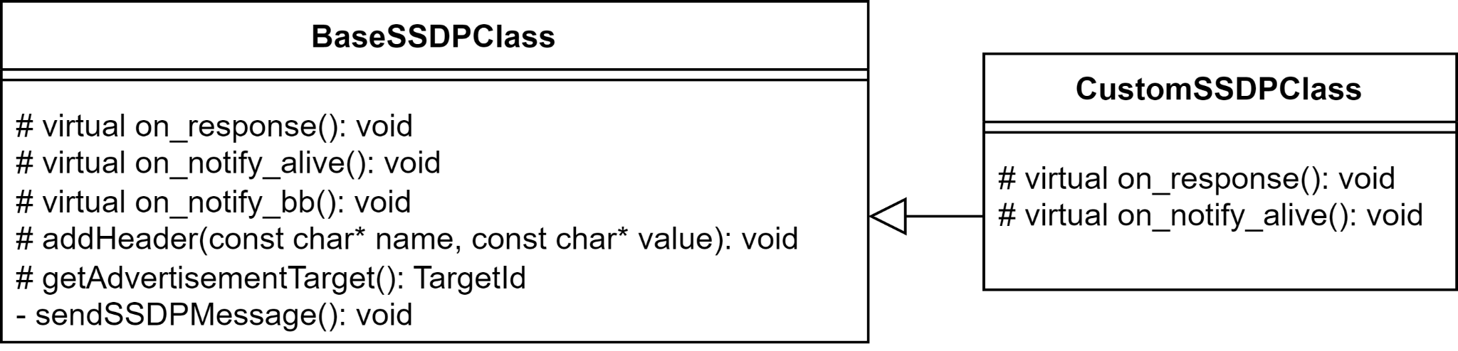
Расширение протокола

Slide 28
Достигнутые результаты
Изучены принципы работы сетей Интернета вещей и подхода онтологически управляемых периферийных вычислений
Исследована платформа SciVi. Выявлены её недостающие компоненты, необходимые для комплексного решения на её основе задачи автоматизации программирования устройств Интернета вещей
Проанализированы распространённые существующие решения аналогичных задач
Недостающие компоненты были спроектированы, реализованы, успешно прошли тестирование и частично интегрированы в платформу SciVi
Новая функциональность, добавленная в платформу SciVi в рамках данной работы, позволила вывести её средства программирования устройств Интернета вещей на новый уровень автоматизации

Slide 29
Апробация результатов работы
Доклад “Разработка онтологически управляемого протокола сетевой самоидентификации устройств интернета вещей” на VII студенческой научно-практической конференции “Математическое и программное обеспечение информационных и интеллектуальных систем” (ПГНИУ, 28-29 апреля 2022 г.). Получена грамота 1-ой степени
Одноимённая была опубликована в сборнике статей “Актуальные проблемы математики, механики и информатики 2022”
Доклад “Разработка средств автоматизации программирования устройств Интернета вещей на базе платформы SciVi” на VIII студенческой научно-практической конференции “Математическое и программное обеспечение информационных и интеллектуальных систем” (ПГНИУ, 24 мая 2023 г.). Получена грамота 3-ей степени

Slide 30
Спасибо за внимание!
Интернет вещей
ODEC
SciVi
Графический редактор SciVi
Объект и предмет исследования
Цель работы
Подцели
Задачи
Микроконтроллер ESP8266
Библиотека менеджера EEPROM
Требования к менеджеру EEPROM
Популярные решения
Диаграмма классов менеджера
Абстрактный класс чтения/записи
Реализация классов чтения/записи
Внешний интерфейс менеджера
Преимущества разработанного решения
Автоматизации обнаружения устройств
Анализ протоколов самоидентификации
Протокол SSDP
Существующая реализация SSDP
Синтаксический анализ запросов
Диаграмма рабочего цикла
Средства расширения протокола
Достигнутые результаты
Апробация результатов

